Slide 1


PLATAFORMA · GRABACIÓN DE VIDEOLLAMADAS
Video REC
No solo lo escuches. Velo. Demuéstralo.
Una plataforma de grabación de videollamadas fiable y escalable, diseñada para los contact centers video-first de la suite — captura, almacena y archiva toda la interacción cara a cara, no solo el audio.
RAW / SD / HD
S3 + Glacier
SSO · OTP
Gestionado por AWS
captura multiformato
almacenamiento en dos niveles
seguridad de acceso
servicio cloud
Folleto de producto 2026 · Edición corta

Slide 2
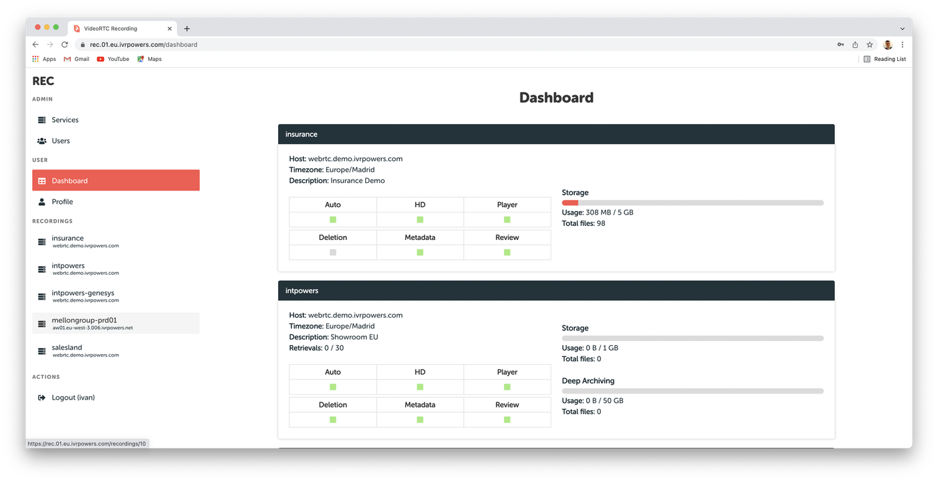
VIDEO REC
LA PLATAFORMA DE ALMACENAMIENTO DE VIDEO
Dos niveles de almacenamiento: acceso rápido y luego archivo profundo.
Almacenamiento principal
Cada grabación llega a un bucket S3 regional, lista para reproducirse.
Almacenamiento de archivo
El archivo profundo mueve las grabaciones antiguas a bóvedas Glacier de bajo coste.
Tu bucket, tus claves
Las grabaciones permanecen bajo el control de tu organización.
02

Slide 3




LA BRECHA
La mayoría de grabadores capturan la pantalla. No el rostro.
Hoy el video es como los contact centers atienden cara a cara a clientes regulados y de alta confianza. La capa de grabación, pensada para la era del audio, no se ha puesto al día.
Audio primero, video secundario
Inversión en IA absorbida por fusiones y adquisiciones
Cumplimiento sin evidencia
Video REC parte del rostro, no de la pantalla.
Construido a medida sobre el mismo protocolo SPLIT que impulsa Video RTC, así que lo que se graba es la interacción de video en directo — no una captura añadida del escritorio de alguien.
Grabación de video nativa con el protocolo SPLIT de la interacción real en directo — no una captura de escritorio añadida.
Posicionamiento basado en páginas públicas de capacidades de los principales proveedores de grabación de cumplimiento, revisadas en agosto de 2026
La brecha
2

Slide 4





LA PLATAFORMA
Construido para grabar la interacción, no solo el audio
Video REC es una plataforma de grabación de videollamadas fiable y escalable para contact centers, con dos niveles de almacenamiento regional y archivo a largo plazo con post-procesado automático — totalmente gestionada en AWS.
Captura de video nativa
Salida multiformato
Almacenamiento en dos niveles
Totalmente gestionado
Graba interacciones de video en directo del contact center mediante el protocolo SPLIT — no una captura de pantalla añadida.
RAW, MP4 SD o MP4 HD, con post-procesado automático que combina los streams en un único archivo mezclado.
Un bucket de acceso rápido más una bóveda de archivo profundo, de modo que el coste depende de la antigüedad de la grabación — no de su importancia.
Desempaquetado, desplegado y certificado por el equipo de IntPowers en AWS — sin infraestructura propia que operar.
RAW → MP4
100GB–1TB
256-bit AES
Gestionado en la nube
Post-procesado automático SD / HD
niveles de unidad de almacenamiento
en tránsito y en reposo
aprovisionado para ti
Fuente: wiki.ivrpowers.com/en/videorec/start, /first-steps
La plataforma
3

Slide 5





DIFERENCIADOR
Qué significa grabar video de verdad, no solo audio
No es captura de pantalla con etiqueta de cumplimiento. Es la interacción de video en directo, archivada bajo tu propio control.
Captura el rostro, no solo la voz
Construido a medida con Video RTC
Tu bucket, tus claves
Grabación de video nativa con el protocolo SPLIT de la interacción real en directo — no una captura de escritorio añadida.
Mismo protocolo, misma arquitectura, diseñados juntos — no un proyecto de integración con terceros.
Usa tu propio bucket S3 y tus propias claves de cifrado — las grabaciones permanecen bajo el control de tu organización.
Almacenamiento con economía transparente
Abierto a cualquier stack de analítica
Cada revisión, registrada
Una tabla de dimensionamiento por minuto publicada, no un presupuesto opaco — mira el ejemplo desarrollado más adelante.
Exportación de metadatos estructurados al proveedor de analítica de voz que elijas — sin paquete forzado.
Marcas de estado de revisión/QM más registro de auditoría completo de la actividad de usuarios, así el rastro de auditoría es tan real como la grabación.
El hallazgo principal: de seis proveedores de grabación de cumplimiento revisados, ninguno graba nativamente el video de webcam como canal de primera clase — todos añaden captura de pantalla en su lugar.
Fuente: wiki.ivrpowers.com/en/videorec/faq, páginas de producto de la competencia revisadas en agosto de 2026
Diferenciador
4

Slide 6
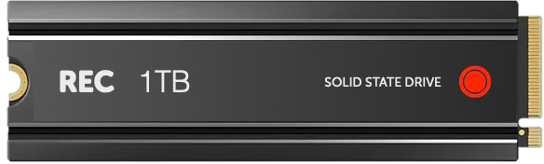


¿Sabías que un Video Contact Center exige un tratamiento
especial en el procesamiento de sus grabaciones?
Interactive Powers

Slide 7



CAPACIDADES
Metadatos, revisión, exportación y acceso en un solo sitio
Scripts de metadatos personalizados
Marcas de estado de revisión
Exportación de metadatos estructurados
Un script construido para tu despliegue llama a tu plataforma ACD para obtener y adjuntar metadatos de la llamada automáticamente.
Las grabaciones se pueden marcar como Revisada — y, de forma distinta, marcarse como "no aprobada" — capturando el criterio del equipo de QM junto al archivo.
Las grabaciones y sus metadatos se organizan para que los sistemas externos de analítica de voz los consuman directamente.
Envío por SFTP
SSO vía SAML
Certificaciones heredadas de AWS
Los scripts de post-procesado personalizados suelen enviar las grabaciones terminadas a tus propios servidores externos de forma segura.
AuthnRequests firmadas, aserciones cifradas, configuración completa de metadatos IdP/SP — añadido en la v2.14.0, mayo de 2025.
Los informes SOC 1, 2 y 3, ISO 27001 y FedRAMP/FISMA de la propia infraestructura auditada de AWS sustentan la plataforma.
Fuente: wiki.ivrpowers.com/en/videorec/changelog, Fuente: interactivepowers.com/en/platforms/videorec, Fuente: wiki.ivrpowers.com/en/videorec/extensions
Capacidades
5

Slide 8



LA SUITE
Video REC: la capa de cumplimiento de tres productos más
Cada plataforma funciona de forma independiente y habla protocolos estándar — pero compradas juntas se comportan como un solo sistema, sin proyecto de integración de por medio.
Smart IVR
Web ACD
Video RTC
Video REC
CAPA DE AUTOMATIZACIÓN
CAPA DE DISTRIBUCIÓN
PASARELA DE MEDIOS
CAPA DE GRABACIÓN
IVR VoiceXML de nivel operador con motores de voz, que atiende la llamada antes de que haga falta una persona.
Encola, enruta y distribuye voz y video al agente correcto, y gestiona su escritorio.
Gateway híbrido SIP + WebRTC para navegadores, dispositivos móviles y kioscos, construido para alta disponibilidad.
Grabación de video en HD, almacenamiento y archivo, con exportación para analítica y cumplimiento.
Cloud Services · alojamiento, monitorización y operación gestionada en las cuatro plataformas
Fuente: wiki.ivrpowers.com/en (platform documentation)
La suite
6

Slide 9
COMPARACIÓN
En qué Video REC se aleja de los grabadores de solo audio
Un grabador de cumplimiento típico
Video REC
Captura de video
Grabación de pantalla del escritorio del agente, un nivel adicional
Grabación nativa de la propia interacción de video en directo
Enfoque de analítica
Módulo de IA integrado y cerrado, a menudo en un nivel superior
Exportación abierta al proveedor de analítica de voz que elijas
Modelo de almacenamiento
Compartido, multi-tenant, controlado por el proveedor
Bucket S3 y claves de cifrado propiedad del cliente
Dimensionamiento del almacenamiento
Por presupuesto, opaco
Tabla por minuto publicada y ejemplo desarrollado
Postura de cumplimiento
Certificaciones propias e independientes (varía según el proveedor)
Construido sobre AWS, auditado de forma independiente
«Un grabador de cumplimiento típico» resume los patrones publicados en las páginas de capacidades de NICE, Verint, CallCabinet (ahora Smarsh), Red Box, Uniphore y Calabrio, revisadas en agosto de 2026. Comparativas con proveedores concretos disponibles a petición.
Comparación
7

Slide 10





EN PRODUCCIÓN Y COMERCIAL
Activo donde importa la evidencia, precio por almacenar
Industrias atendidas (base de clientes de toda la suite)
Servicios financieros
Sector público
Salud
Telecom y utilities
BPO y servicios
Video REC opera como la capa de grabación en despliegues de la suite por Latinoamérica y Europa, incluida una referencia a nivel de suite en Atento — confirma el alcance exacto con tu equipo de cuenta. Referencias nominales disponibles bajo NDA.
Por niveles de almacenamiento, no medido por llamada
Video REC se aprovisiona como servicio gestionado y se dimensiona según un nivel de almacenamiento — Tipo 1 (100GB), Tipo 2 (500GB) o Tipo 3 (1TB) — no se factura por minuto ni por puesto de agente. IntPowers aprovisiona y opera el servicio sobre tu propio bucket S3 y tus claves de cifrado; el precio es por presupuesto, dimensionado según tu retención real y tu mezcla de formatos.
Las tarifas de grabación por minuto o por puesto son difíciles de prever cuando el volumen de videollamadas es justo lo que intentas hacer crecer. El precio por niveles de almacenamiento lo convierte en una partida que sí puedes presupuestar.
Fuente: interactivepowers.com/en/success-cases; Fuente: wiki.ivrpowers.com/en/videorec/first-steps
Prueba y comercial
8

Slide 11
VIDEO REC · GRABACIÓN DE VIDEOLLAMADAS
Graba toda la
interacción. Demuéstralo.
Déjanos enseñarte una videollamada capturada, almacenada y archivada de principio a fin — con una estimación de dimensionamiento desarrollada para tu propio tráfico, y una respuesta clara sobre qué se hereda y qué se audita de forma independiente.
Hablar con Ventas
Solicitar una Demo
interactivepowers.com

